Slide 1











Slide 2


Slide 3
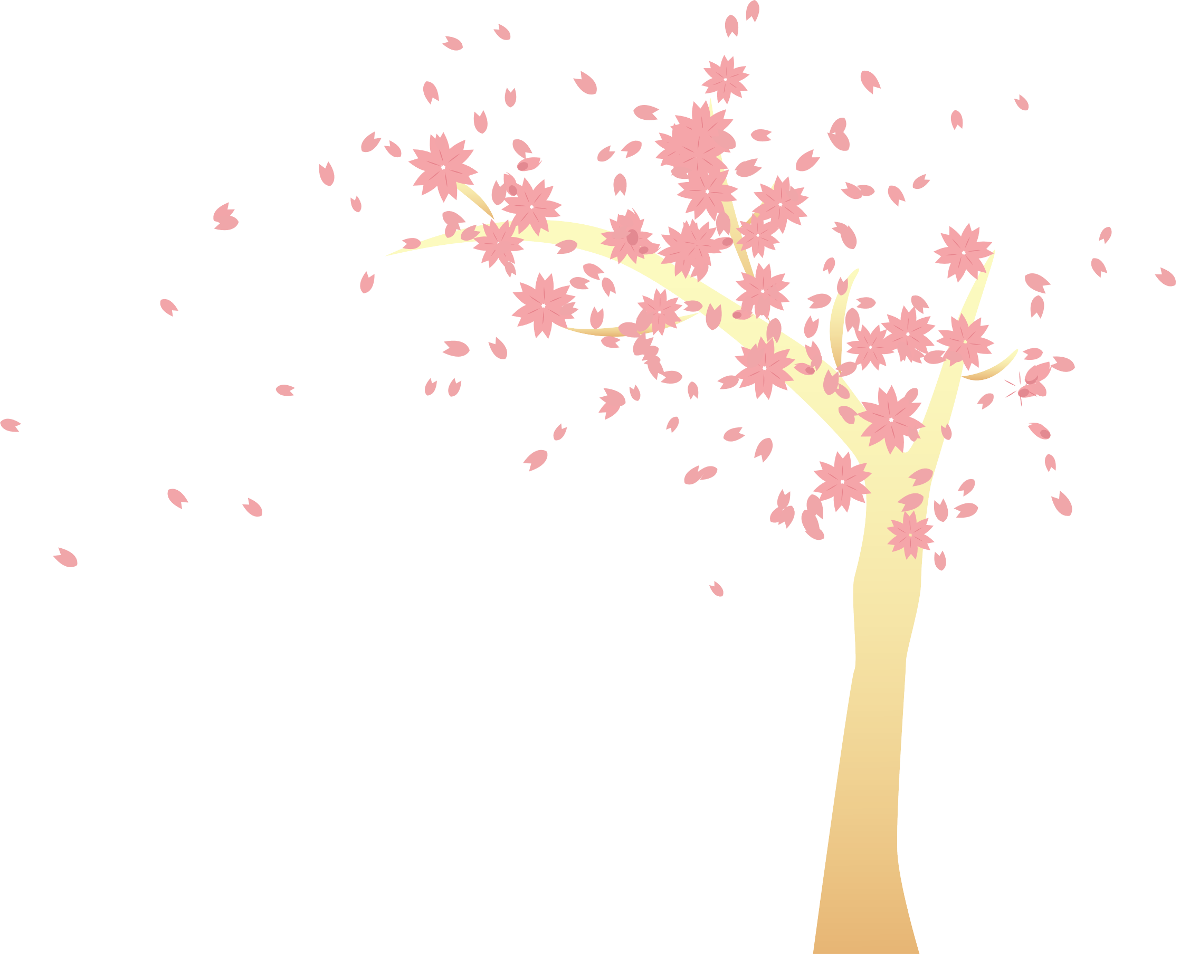

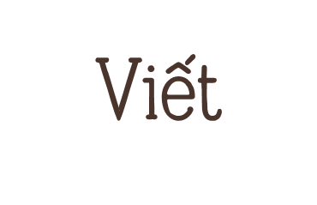


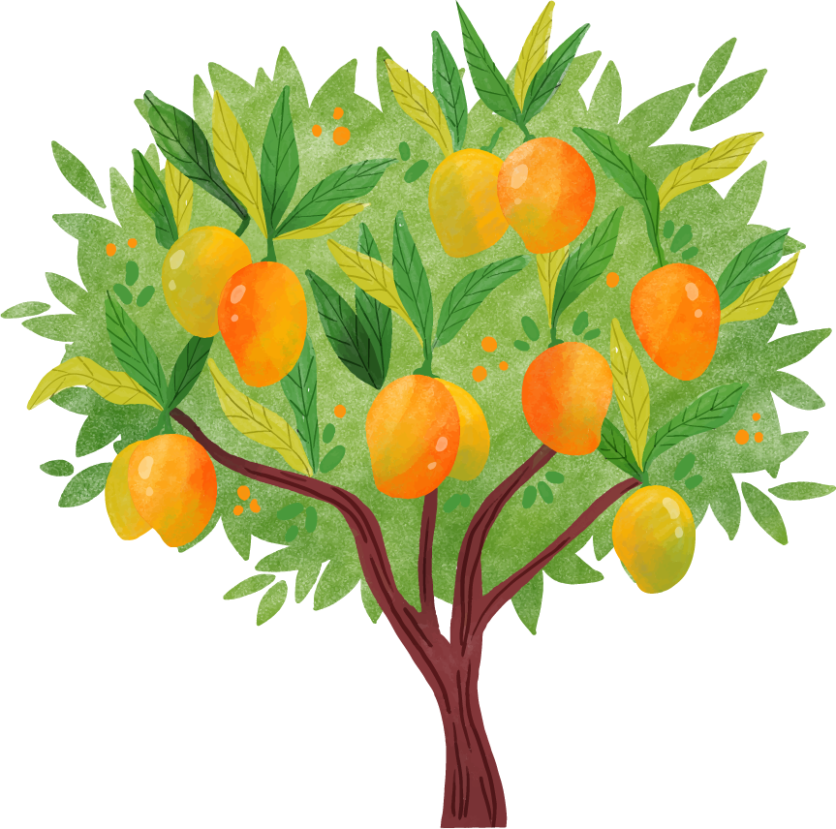

Phòng GIÁO DỤC & Đào Tạo QUẬN HỒNG BÀNG
TRƯỜNG TIỂU HỌC AN HỒNG
Giáo viên: Nguyễn Thu Hiền

Slide 4






Nhận biết được cách viết bài văn tả cây cối. Bố cục bài văn, trình tự miêu tả cây, miêu tả đặc điểm từng bộ phận của cây.
Biết thể hiện tình cảm cảm xúc trước những cảnh vật thân thuộc của quê hương.
Biết các đặc điểm của đoạn văn về nội dung và hình thức.
Biết tìm câu chủ đề trong đoạn văn.

Slide 5


Slide 6
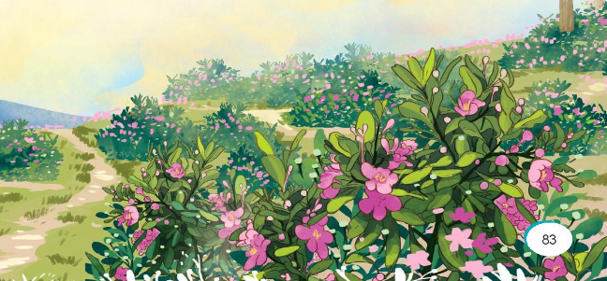
1. Đọc bài văn dưới đây và thực hiện yêu cầu.
CÂY SIM
Cây sim chắc là có họ với cây mua, chúng đều mọc ở vùng trung du, trên những mảnh đất cằn cỗi.
Nếu hoa mua có màu tím hồng thì hoa sim tím nhạt, phơn phớt như má con gái. Tuy nó không thơm nhưng lại tươi non như một niềm vui cứ lan toả làm cho sườn đồi sỏi đá cũng thêm đáng yêu, đáng mến.
Quả sim giống hệt một con trâu mộng tí hon, béo tròn múp míp, còn nguyên cả lông tơ, chỉ thiếu chiếc khoáy. Cái sừng trâu là cái tai quả, nó chính là đài hoa đã già. Con trâu mộng ấy chỉ bằng đốt ngón tay, ngọt lịm và có dư vị một chút chan chát. Ăn sim xong, cả môi, cả lưỡi, cả răng ta đều tím. Chắc khi hoa sim tàn đi làm quả, màu tím đọng lại từng tí một, thành thứ mật ngọt tím thẫm ấy. Cả nắng gió trên đồi, cả mưa cũng không chịu tan đi, cứ tích luỹ lại, thành ra màu tím không giống bất cứ một thứ màu tím của quả vườn nào.
Đi chơi trên đồi, leo dốc này vượt dốc khác, tìm thấy bụi sim, hái quả chín mà ăn, đúng là bắt được thứ của trời cho, đầy ngon lành, hứng thú, về nhà vẫn còn nhớ mãi.
(Theo Băng Sơn)

Slide 7
1. Đọc bài văn dưới đây và thực hiện yêu cầu.
CÂY SIM
Cây sim chắc là có họ với cây mua, chúng đều mọc ở vùng trung du, trên những mảnh đất cằn cỗi.
Nếu hoa mua có màu tím hồng thì hoa sim tím nhạt, phơn phớt như má con gái. Tuy nó không thơm nhưng lại tươi non như một niềm vui cứ lan toả làm cho sườn đồi sỏi đá cũng thêm đáng yêu, đáng mến.
Quả sim giống hệt một con trâu mộng tí hon, béo tròn múp míp, còn nguyên cả lông tơ, chỉ thiếu chiếc khoáy. Cái sừng trâu là cái tai quả, nó chính là đài hoa đã già. Con trâu mộng ấy chỉ bằng đốt ngón tay, ngọt lịm và có dư vị một chút chan chát. Ăn sim xong, cả môi, cả lưỡi, cả răng ta đều tím. Chắc khi hoa sim tàn đi làm quả, màu tím đọng lại từng tí một, thành thứ mật ngọt tím thẫm ấy. Cả nắng gió trên đồi, cả mưa cũng không chịu tan đi, cứ tích luỹ lại, thành ra màu tím không giống bất cứ một thứ màu tím của quả vườn nào.
Đi chơi trên đồi, leo dốc này vượt dốc khác, tìm thấy bụi sim, hái quả chín mà ăn, đúng là bắt được thứ của trời cho, đầy ngon lành, hứng thú, về nhà vẫn còn nhớ mãi.
(Theo Băng Sơn)
Mở bài
Thân bài
Kết bài
a. Tìm phần mở bài, thân bài, kết bài của bài văn trên.

Slide 8
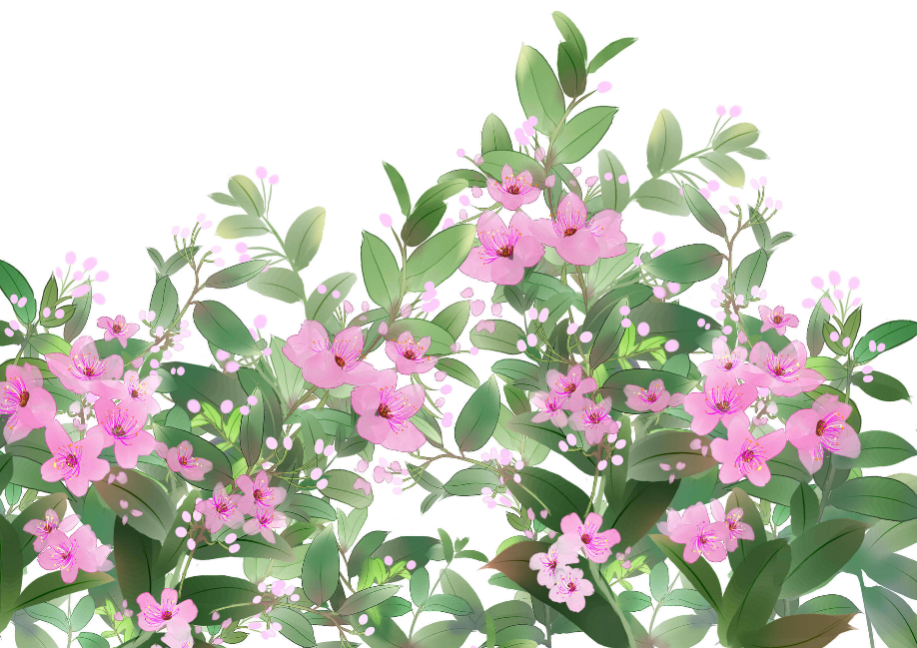
b. Mở bài giới thiệu những gì về cây sim?
Giới thiệu về nơi sinh sống của cây sim (mọc ở vùng trung du, trên những mảnh đất cằn cỗi)
Giới thiệu về loài cây có họ gần với sim (cây mua)

Slide 9
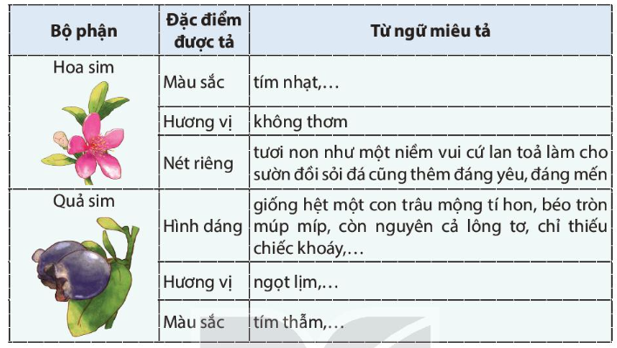
c. Cây sim được miêu tả như thế nào ở phần thân bài?
Cây sim được miêu tả bằng cách tả lần lượt từng bộ phận của cây: đặc điểm của hoa và quả sim.

Slide 10


LƯU Ý:
+ Để tả được các đặc điểm của hoa sim, quả sim tác giả phải quan sát rất kỹ từng bộ phận của cây
+ Bài văn có những hình ảnh so sánh giúp người đọc dễ dàng cảm nhận/ hình dung hoặc đặc biệt đặc điểm của cây/ gửi cho người đọc những liên tưởng thú vị/…

Slide 11
d. Phần kết bài nói về điều gì? Tình cảm của người viết đối với cây sim được thể hiện qua chi tiết nào?
Đi chơi trên đồi, leo dốc này vượt dốc khác, tìm thấy bụi sim, hái quả chín mà ăn, đúng là bắt được thứ của trời cho, đầy ngon lành, hứng thú, về nhà vẫn còn nhớ mãi.
Phần kết bài nói về kỉ niệm của tác giả về cây sim
Tình cảm của người viết đối với cây sim được thể hiện qua chi tiết:

Slide 12
2. Trao đổi về cách viết bài văn miêu tả cây cối.
Bài văn có mấy phần? Nội dung chính của mỗi phần là gì?
Gợi ý
Có thể miêu tả cây cối theo trình tự nào?
Những từ ngữ nào có thể dùng để tả các bộ phận của cây?

Slide 13
Mở bài (giới thiệu cây)
Bài văn miêu tả cây cối thường có 3 phần
Thân bài (tả đặc điểm của các bộ phận của cây)
Kết bài (nêu ấn tượng đặc biệt của mình về cây và tình cảm của cây).

Slide 14
Có thể miêu tả cây cối theo trình tự tả lần lượt từng bộ phận của cây.
Những từ ngữ có thể dùng để tả các bộ phận của cây:
 | Thân cây | Lá | Hoa | Quả
Dừa | - To - Bạc phếch | - Dài - Xanh | - Nhỏ - Trắng | - Xanh - To
Xoài | - To - Sần sùi | - Thon dài - Xanh | - Nhỏ - Vàng nhạt | - To - Vàng ươm
Cà chua | - Nhỏ - Mềm | - Nhỏ - Xanh | - Vàng - Nhỏ | - Mọng - Đỏ

Slide 15



Trước khi viết bài văn miêu tả em cần quan sát cây để nhận biết các đặc điểm nổi bật của cây.
Khi viết, em nên sử dụng các từ chỉ đặc điểm, biện pháp so sánh, nhân hóa,…
Bài văn tả cây cối nên có những từ ngữ câu văn bộc lộ rõ tình cảm, cảm xúc của người viết đối với cây

Slide 16










Slide 17



Về nhà: Tìm đọc các bài văn miêu tả cây cối. Ghi lại những câu văn hay mà em muốn học tập.

Slide 18
Tả cây hoa hồng.
Trên khuôn viên tầng thượng nhỏ nhà em, mẹ em trồng rất nhiều các loài hoa: hoa thiết mộc lan, hoa quỳnh, hoa đồng tiền, thược dược,… Nhưng em thích nhất là cây hoa hồng nhung mà em đã trồng cùng mẹ vào mùa xuân năm em học lớp 1.
Cây hoa hồng nhung được mẹ khéo léo trồng trong một chiếc chậu xinh xinh. Nhìn từ xa, cây như một cô công chúa đội vương miện đỏ kiêu sa. Cây cao khoảng 70 – 80 cm, thân cây to hơn chiếc đũa, được bao bọc bởi lớp áo màu xanh thẫm nhưng vẫn tràn đầy sức sống. Cũng ở thân mọc ra những chiếc gai sắc nhọn như những chàng hiệp sĩ dũng cảm bảo vệ nàng công chúa kiêu sa. Cành lá cây hoa hồng mảnh mai, cũng có gai nhọn như thân hồng. Lá hoa hồng nhỏ nhắn, hình bầu dục, có răng cưa viền xung quanh. Gân lá hồng nổi lên trên nền lá màu xanh thẫm, giống như bộ xương cá.
Hoa hồng nở quanh năm nếu được chăm sóc tốt. Nhưng đặc biệt hơn là vào mùa xuân, cây hồng nhung nở rộ hoa. Hoa hồng nở ở đầu cành. Màu hoa đỏ thẫm, cánh mềm mịn như những tấm khăn nhung của các bà, các mẹ. Các cánh hoa chúm chím dần xòe ra xếp thành từng tầng bao quanh nhụy hoa. Nhụy hoa hồng rất nhỏ, có màu vàng nhạt. Mỗi sáng sớm khi thức dậy em bước ra vườn, những giọt sương như những hạt ngọc đọng trên những cánh hoa, lá. Mùi hương thơm nhè nhẹ, dễ chịu của nữ hoàng hoa hồng được chị gió mang tỏa khắp nơi, như mời gọi những nàng ong, chị bướm đến hút mật. Không hổ danh là “nữ hoàng của các loài hoa”! Hoa hồng thường được dùng để trang trí, làm đẹp, làm quà tặng và còn để điều chế nước hoa nữa.
Em rất yêu thích cây hoa hồng nhung nhà em! Mỗi khi rảnh, em đều cùng mẹ tưới nước, nhổ cỏ dại, cắt cành, tỉa lá, chăm sóc cây hồng nhung cho cây luôn tươi tốt và nở thật nhiều hoa. Mỗi dịp lễ, mẹ em thường cắt mấy bông hồng xuống để thắp hương trên ban thờ.

Slide 19


